Slide 1


Разграничение ответственности между процессорными ядрами
Это вообще .NET - история?
Сидристый Станислав

Slide 2
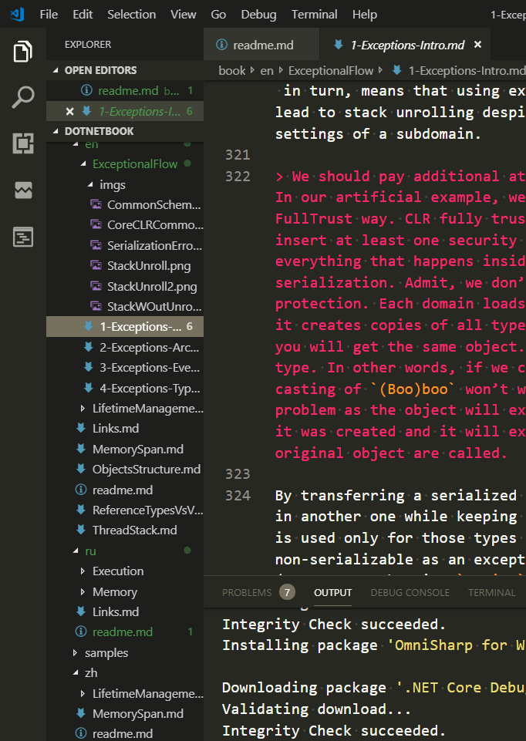
Станислав Сидристый
Стеки:
WEB/WPF/WinForms/… стеки
C/C++, C++/CLI когда необходимо
Книга: https://github.com/sidristij/dotnetbook
Книга: http://kb.clrium.ru/
Связь:
telegram: @sidristij
skype: stanislav.sidristy
sunex.development@gmail.com
Notes:
0’

Slide 3
Постановка задачи
Notes:
1’

Slide 4
Постановка задачи
Существует серверное решение
С достаточно большим количеством ядер (>8, например)
Есть:
Несколько групп задач. У каждой группы – своя память;
Есть потоки, до которых не доходит работа (все валится в ThreadPool);
При этом:
Решение должно быть .NET ☺
Решение должно наследоваться любой другой библиотекой ☹ ☹
ConfigureAwait(false) ☹ ☹ ☹ ☹ ☹
Notes:
5’

Slide 5
Постановка задачи
Что будем делать:
.NET решение, в рамках которого будут работать группы потоков;
Должен работать не только наш код;
Код должен работать на выделенных группах ядер.
Notes:
6’

Slide 6
ThreadPool
Notes:
2’

Slide 7
Работа в ThreadPool
Делим общий ресурс;
Не имеем представления о его загруженности;
Затормаживаем своей задачей продвижение остальных;
Неизвестное время старта нашей задачи;
Создавая большую группу потоков (> ProcessorCount), которые будут что-то делать, мы делим время работы ядра между ними;
На самом деле мы в любом случае делим: с другими потоками, UI потоком, другими прложениями;
Однако за квант ThreadPool успевает отработать много делегатов и потому имеет локальные очереди на каждом потоке. Это – хорошо;
Нет возможности управлять «шириной» исполнительной шины: количеством потоков;
Нет возможности перебросить поток в другой пул если в текущем нет работы;
Нет контроля за ядрами: неконтролируемое влияние на другие потоки (в т.ч. UI).
Если забить пул работой, вся система уйдёт в тормоза.
Notes:
2’

Slide 8
SynchronizationContext
Notes:
2’

Slide 9
Цели существования
Пусть существует группа задач:
Обновление компонентов UI, реакция на действия пользователей:
Эти действия должны происходить в потоке UI
Часть задач могут идти в параллели с UI: в фоновых потоках
Или же поставлены в очередь на исполнение в ThreadPool
Более тяжелые могут использовать отдельные потоки
Notes:
2’

Slide 10
Взгляд со стороны компонентов
При разработке некоторого компонента (библиотеки, nuget-пакета) возникает ряд вопросов.
Если мне необходимо делать параллельные вычисления:
Могу ли я пользоваться ThreadPool?
Что происходит в ThreadPool сейчас?
Достаточно ли там потоков?
Стоит ли самому заняться созданием потоков? Не забью ли я ядра работой?
Как создавать потоки? Не приведет ли это к проседанию производительности?
Если внешнему коду необходимо отработать в потоке компонента:
Компонент должен предоставить способ «маршаллинга»
Notes:
9’-12’

Slide 11
Как разграничить ответственность
Хорошо бы иметь общий механизм группировки потоков и распределения между ними задач.
Тогда со стороны компонентов системы:
Если система не передала собственную группировку потоков с собственным алгоритм распределения задач в ней, использовать по умолчанию;
Снимается ответственность за корректность работы многопоточной компоненты во внешней системе
Со стороны контролирующего приложения:
Есть возможность не задавать алгоритмы планирования задач если нет необходимости
Если необходимость есть, можно разработать такой SyncContext, который будет работать согласованно с приложением
Notes:
12’

Slide 12
SynchronizationContext
Определение API
public class SynchronizationContext
{
public static SynchronizationContext Current { get; }
public virtual SynchronizationContext CreateCopy();
public bool IsWaitNotificationRequired();
public virtual void OperationCompleted();
public virtual void OperationStarted();
public virtual void Post(SendOrPostCallback d, object state);
public virtual void Send(SendOrPostCallback d, object state);
public static void SetSynchronizationContext(SynchronizationContext syncContext);
protected void SetWaitNotificationRequired();
public virtual int Wait(IntPtr[] waitHandles, bool waitAll, int millisecondsTimeout);
protected static int WaitHelper(IntPtr[] waitHandles, bool waitAll, int millisecondsTimeout);
}
Notes:
14’

Slide 13
SynchronizationContext
Определение API
public class SynchronizationContext
{
public static SynchronizationContext Current { get; }
public virtual SynchronizationContext CreateCopy();
public bool IsWaitNotificationRequired();
public virtual void OperationCompleted();
public virtual void OperationStarted();
public virtual void Post(SendOrPostCallback d, object state);
public virtual void Send(SendOrPostCallback d, object state);
public static void SetSynchronizationContext(SynchronizationContext syncContext);
protected void SetWaitNotificationRequired();
public virtual int Wait(IntPtr[] waitHandles, bool waitAll, int millisecondsTimeout);
protected static int WaitHelper(IntPtr[] waitHandles, bool waitAll, int millisecondsTimeout);
}
Notes:
14’

Slide 14
Примеры реализации и использования
Default SynchronizationContext
WindowsFormsSynchronizationContext
SynchronizationContextScheduler (Rx.NET)
Notes:
18’

Slide 15
Default SynchronizationContext

Slide 16
Примеры реализации
Defalut (ThreadPool) SynchronizationContext
public virtual void Send(SendOrPostCallback d, Object state)
{
d(state);
}
public virtual void Post(SendOrPostCallback d, Object state)
{
ThreadPool.QueueUserWorkItem(new WaitCallback(d), state);
}
Notes:
18’

Slide 17
SynchronizationContextScheduler (Rx.NET)
Notes:
22

Slide 18
Примеры реализации
SynchronizationContextScheduler
/// <summary> /// Schedules the invocation of observer methods on the given synchonization context. /// </summary> public static IObserver<T> NotifyOn<T>(
this IObserver<T> observer, SynchronizationContext context) { if (observer == null) throw new ArgumentNullException("observer"); if (context == null) throw new ArgumentNullException("context"); return new ObserveOnObserver<T>(
new SynchronizationContextScheduler(context), observer, null); }
Notes:
22’

Slide 19
Примеры реализации
SynchronizationContextScheduler
/// <summary> /// Schedules the invocation of observer methods on the given synchonization context. /// </summary> public static IObserver<T> NotifyOn<T>(
this IObserver<T> observer, SynchronizationContext context) { if (observer == null) throw new ArgumentNullException("observer"); if (context == null) throw new ArgumentNullException("context"); return new ObserveOnObserver<T>(
new SynchronizationContextScheduler(context), observer, null); }
Notes:
22’

Slide 20
Промежуточные выводы
SynchronizationContext

Slide 21
Промежуточные выводы
SynchronizationContext

Slide 22
Промежуточные выводы
SynchronizationContext
SynchronizationContext
.Current.Push(() => …)

Slide 23
Промежуточные выводы
SynchronizationContext
SynchronizationContext
.Current.Push(() => …)

Slide 24
Промежуточные выводы
SynchronizationContext
UISynchronizationContext
UISynchronizationContext
.Current.Push(() => …)

Slide 25
Промежуточные выводы
Различные алгоритмы, рассчитанные на параллелизм задач:
Могут использовать либо встроенный механизм планирования
Либо принять внешний, который может быть:
Однопоточным
Многопоточным
Может подменять режимы в зависимости от ситуации
При этом он используется:
ASP.NET
WinForms
WPF
WF
TPL
Rx.NET
…

Slide 26
TaskScheduler

Slide 27
TaskScheduler
Task: абстракция задачи, которой нет нужды в знаниях о потоках:
Исполняется на заданном извне потоке
Имеет преднастроенный ExeсutionContext
Прочие радости
Слой потоков представлен:
TaskScheduler – based типами
Инкапсулируют планирование исполнения задач
Могут объединять множество потоков, распределяя между ними задачи

Slide 28
TaskScheduler: в отличии от SynchronizationContext
TaskScheduler может не инакпсулировать потоки вообще:
SynchronizationContext.SetSynchronizationContext() выставляет SyncContext для текущего потока;
TaskScheduler может быть виртуальным: ConcurrentExclusiveSchedulerPair

Slide 29
Разрабатываем
Notes:
24’

Slide 30
Постановка ТЗ
Необходимо разработать контекст синхронизации:
Работающий на основе группы потоков
Имеющий lock-free очередь делегатов задач
При простое – увод потоков в блокировку (лишение квантов и планирования)
При достижении Threshold’а по количеству простаивающих задач происходит наращивание количества потоков - домой
Notes:
24’

Slide 31
Demo
Notes:
24’

Slide 32
Выводы
Notes:
24’

Slide 33
Выводы
SynchronizationContext – общий способ предоставления абстрагированной модели исполнения задач;
Различные алгоритмы, рассчитанные на параллелизм могут использовать свои модели, а могут заимствовать чужие:
Учитывающие или не учитывающие загрузку ядер
Автоматический разбор очереди задач из нескольких потоков
И проч.
Если библиотека работает на своей модели, для синхронизации с внешней системой она может предоставлять свой SynchronizationContext;
Если построить свой ThreadPool с выставленными ProcessorAffinity, можно спокойно загрузить часть ядер: система при этом будет живой.
async/await построена чтобы использовать SynchronizationContext

Slide 34
QA
Notes:
40’

